Slide 1

前端技术 与
中间人攻击

Slide 2

前言
中间人攻击（Man In The Middle）是一种经典的网络入侵手段，
例如路由器 DNS 劫持、公共钓鱼 WiFi 等，时常出现。
今天我们从 Web 前端的角度，探索这种攻击的新型利用方式。
传统中间人攻击
前端应用层攻击
高级进阶案例

Slide 3
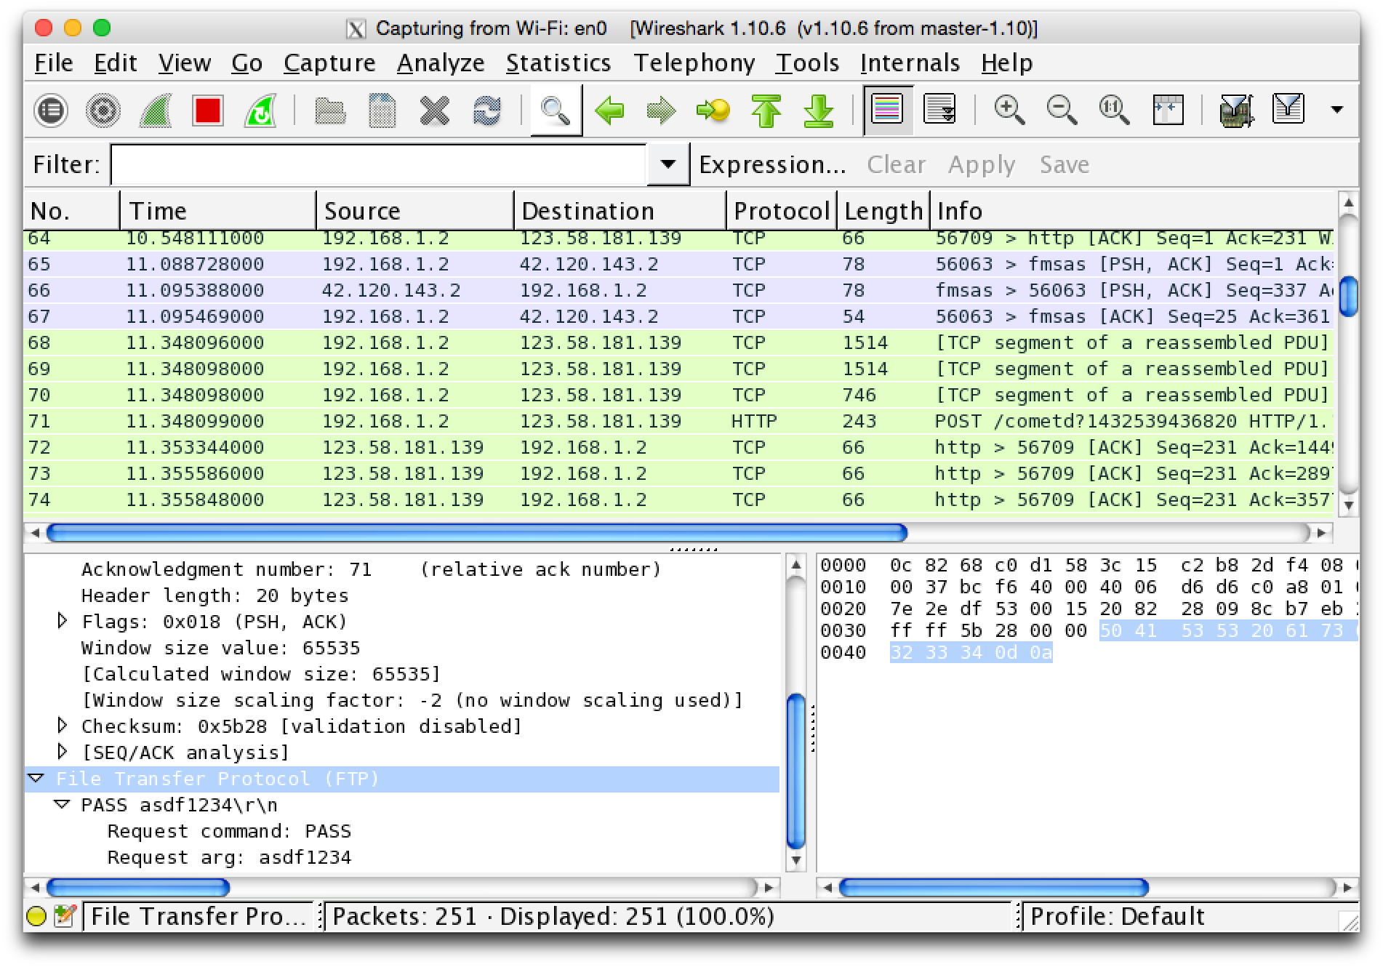

传统中间人
流量嗅探，适用于任何协议。

Slide 4
传统中间人
但是，数据 并不等于 信息
能被利用的数据，才叫信息。
越底层的数据越原始。因此，嗅探常常遇到窘境……

Slide 5
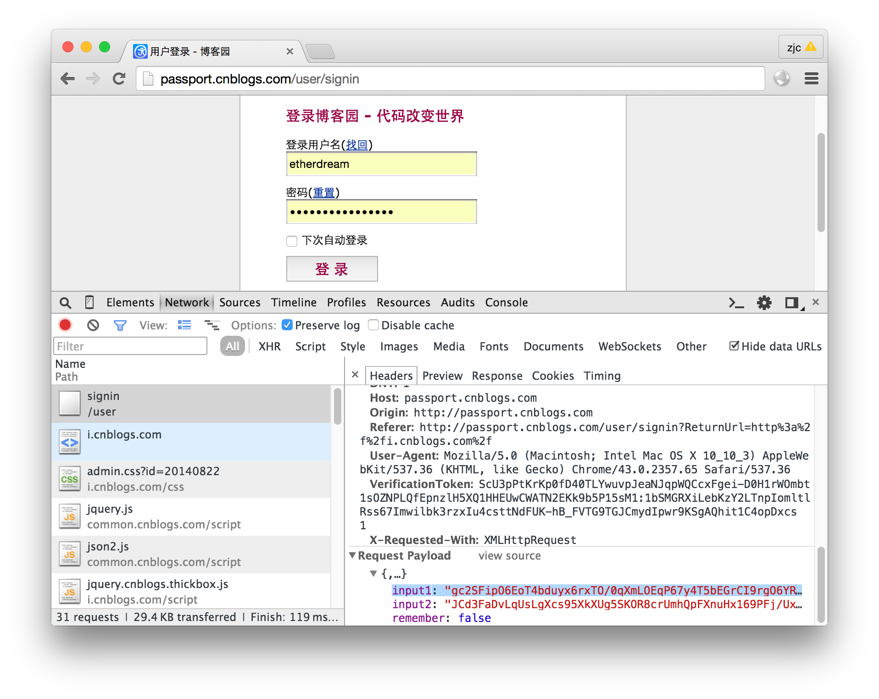

传统中间人
例如，遇到前端加密的场合

Slide 6
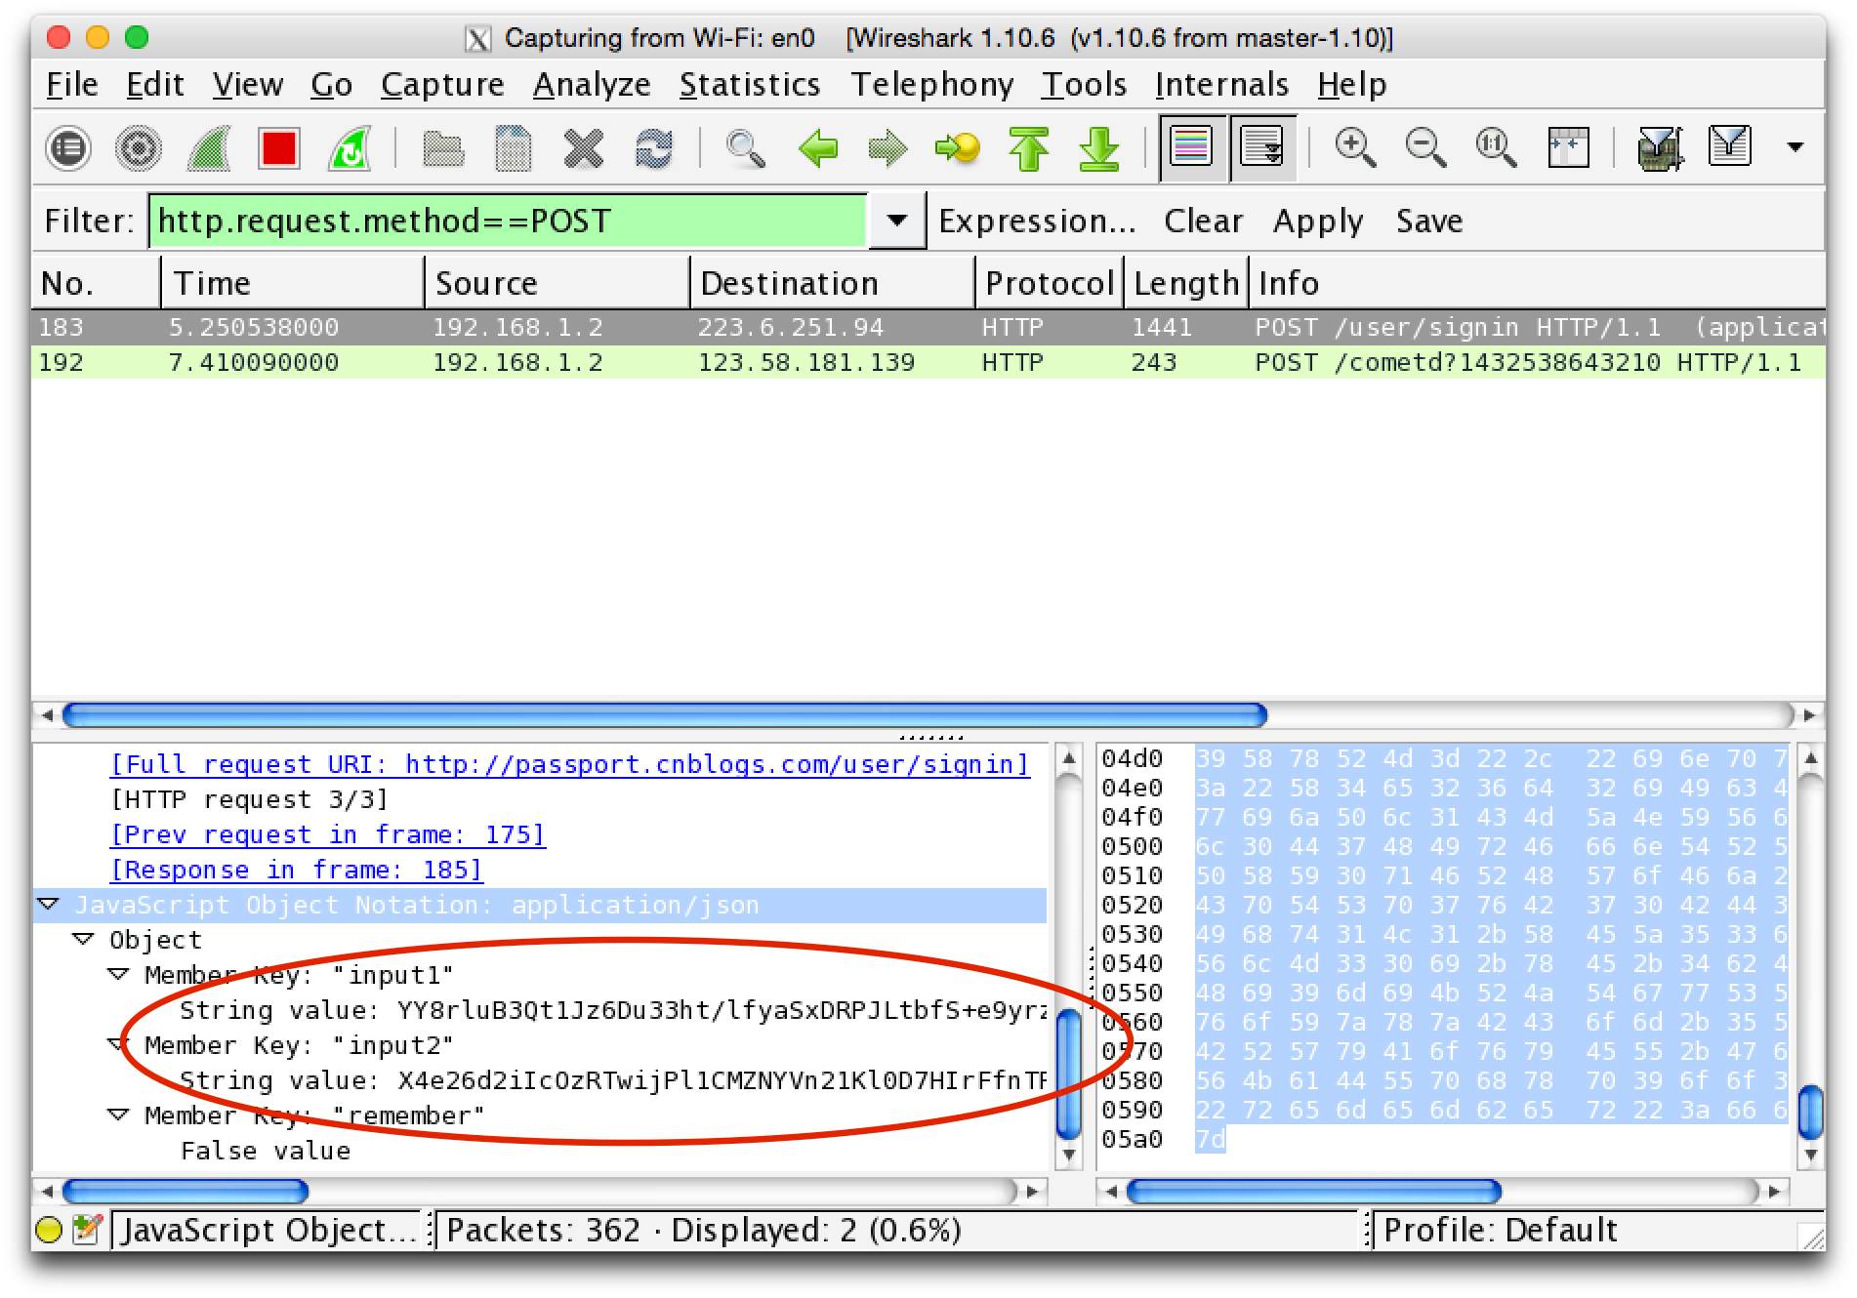

传统中间人
这时嗅探就无解了。。。

Slide 7
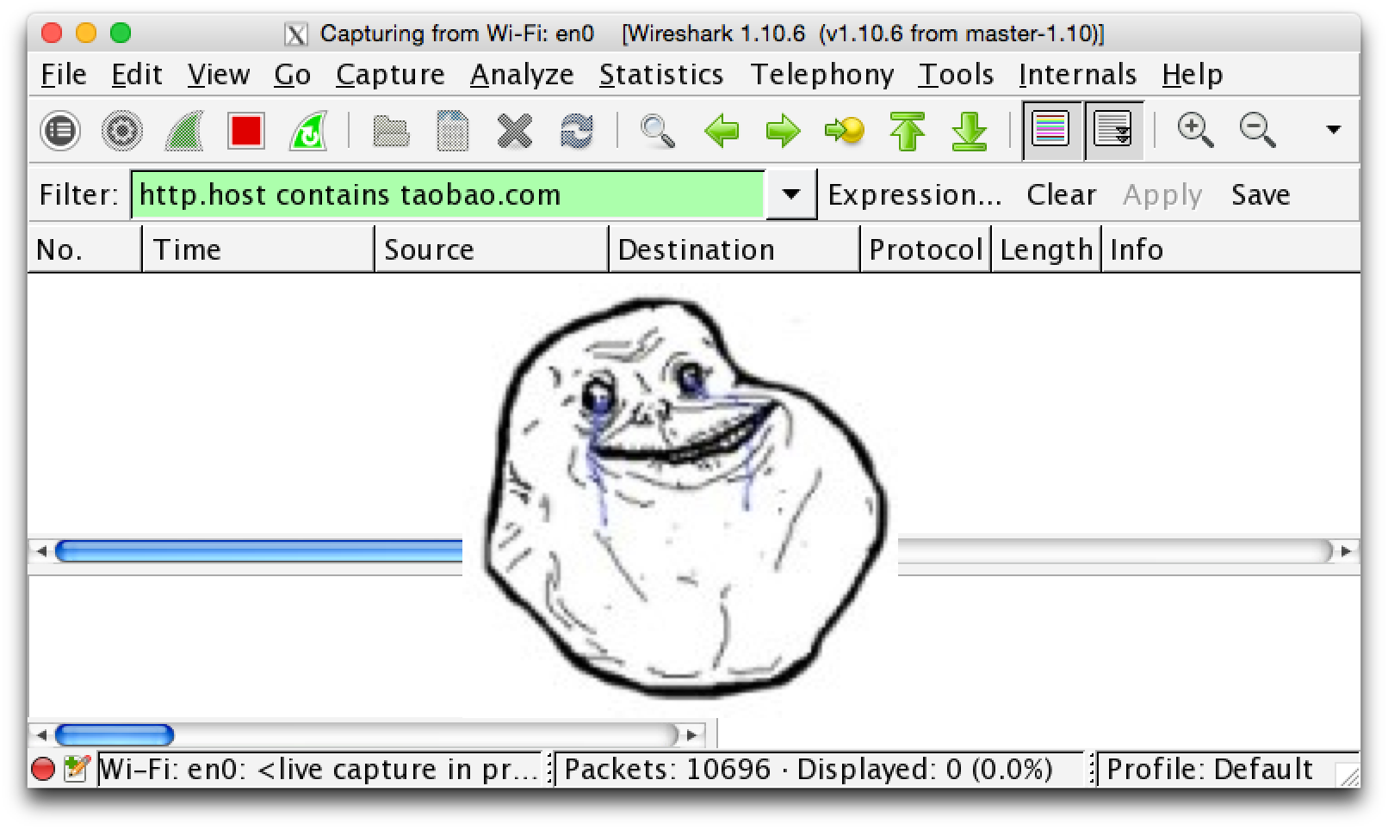

传统中间人
此外，嗅探速度也是个问题。。。

Slide 8
传统中间人
咖啡厅里 WiFi 钓鱼似乎只是个传说，
有谁会长时间的守株待兔呢？

Slide 9
改进中...
不同于传统流量，Web 具有很多特殊性：
标准一致，使用通用的格式（HTML、JSON、XML 等）
普及性强，很多应用都有 Web 版。
流量可执行 流量不仅是界面内容，还包含了 可执行脚本 劫持流量后，中间人可从 链路层 提升到 应用层！

Slide 10





应用层中间人
如果只为 Web 量身定做
EtherNet + JavaScript
两个极端完美融合
于是可将功能丰富的前端脚本，用于中间人攻击。把攻击提升到应用层！

Slide 11
应用层中间人
现在使用前端思维，回顾之前的困境……

Slide 12
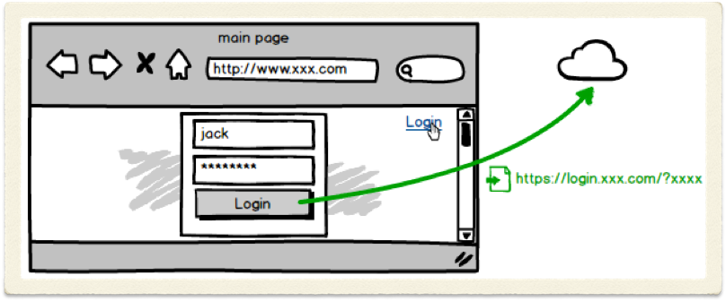
劫持加密通信
这种场合，虽然通信是 HTTPS 的，但页面仍是 HTTP
传统的嗅探，显然无法获得 HTTPS 中的数据

Slide 13
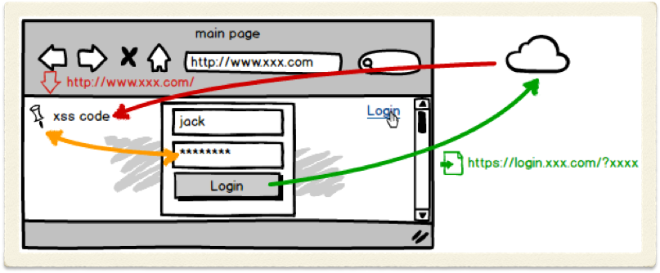
劫持加密通信
然而明文传输的页面，中间人可轻易篡改
中间人对流量进行修改，即可往页面中注入 XSS 脚本。
进入应用层，就能直接抓取原始的表单信息！

Slide 14
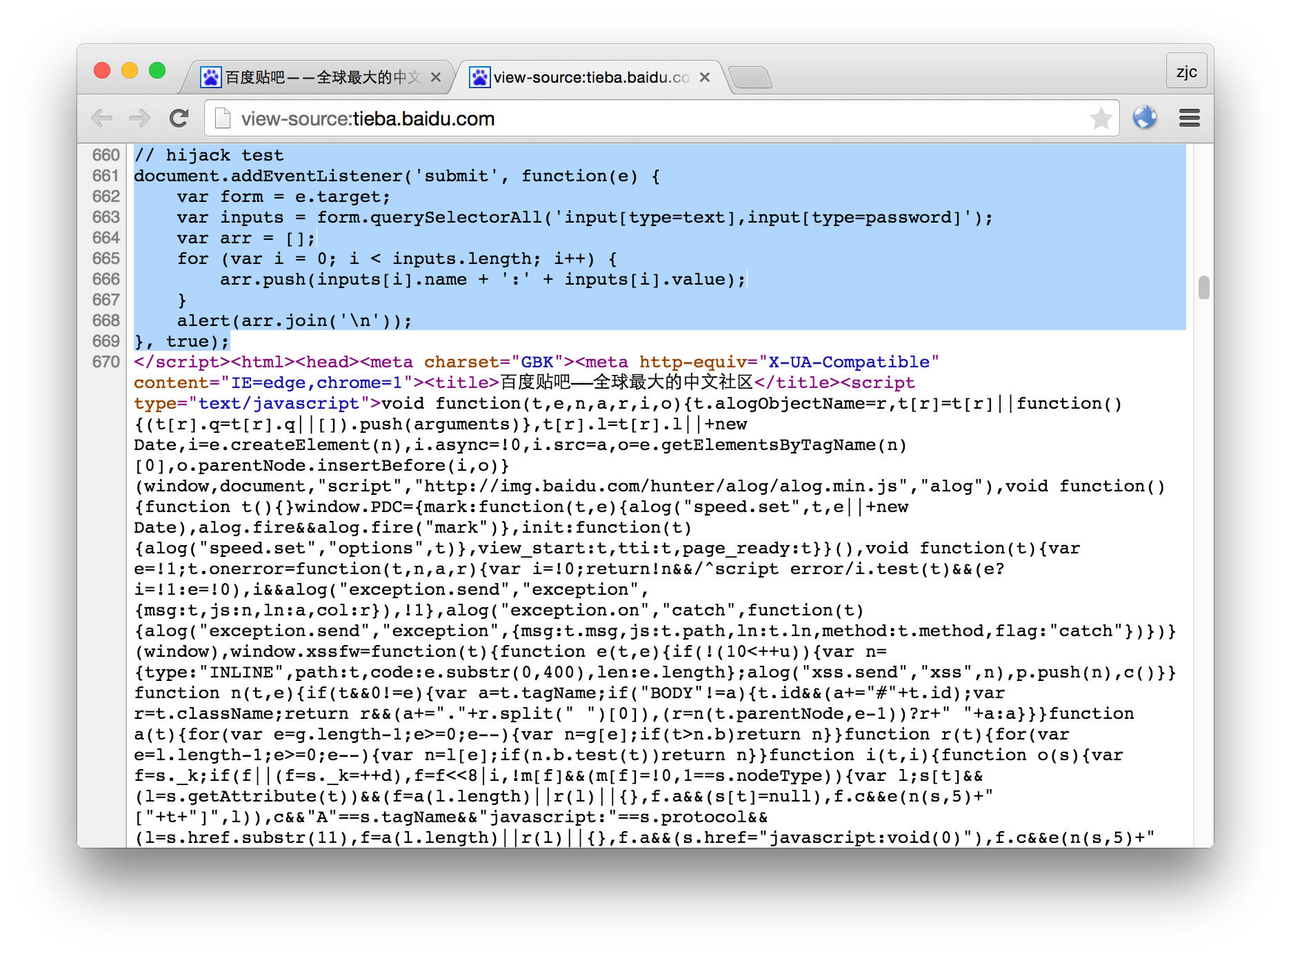

在页面中注入 XSS，监听表单提交

Slide 15
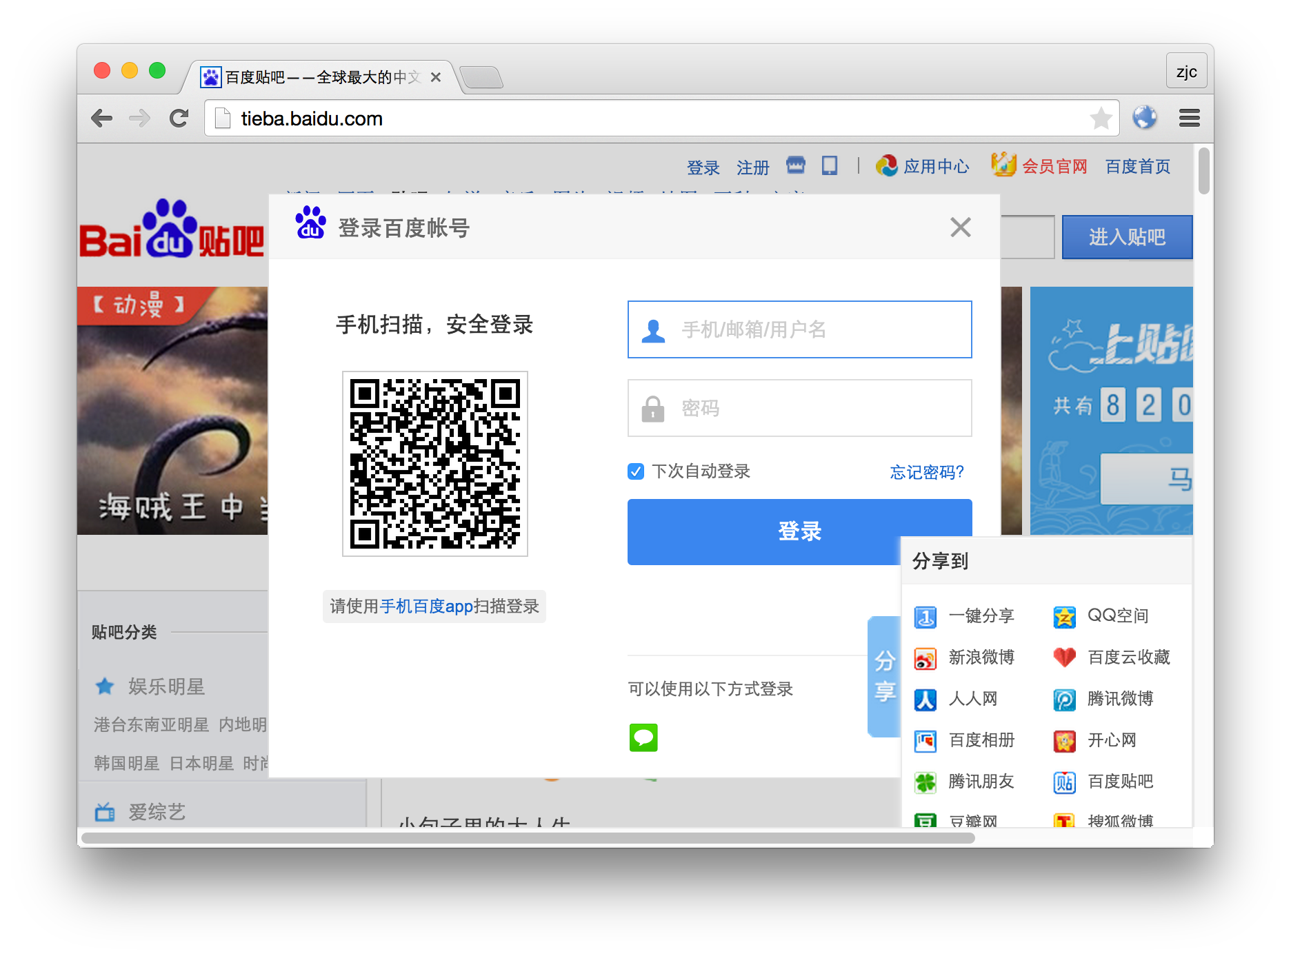


Slide 16
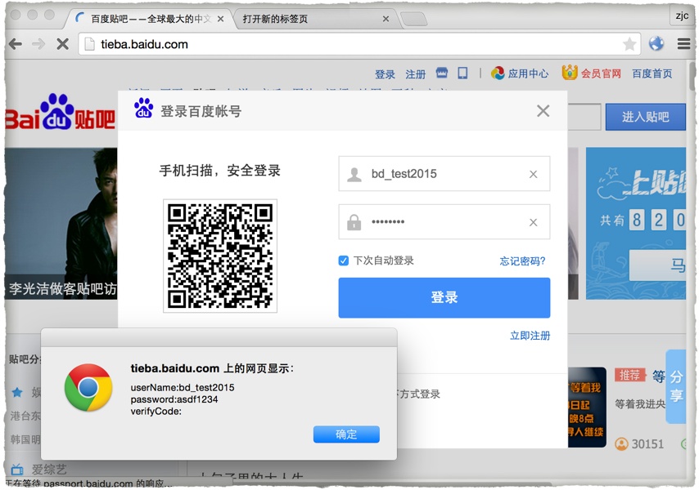

Slide 17
劫持加密通信
小结
只加密通信流量、却不加密页面自身，只能抵挡传统嗅探
使用前端应用层劫持，可轻松突破这种半加密的场合

Slide 18
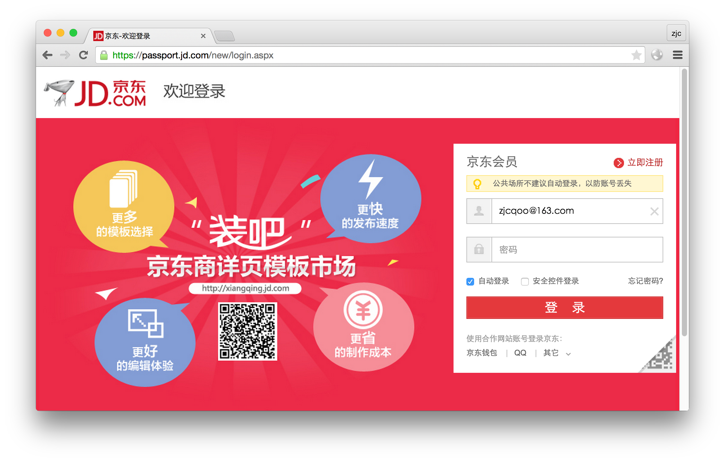

劫持加密页面
如果页面本身就加密，如何劫持？

Slide 19
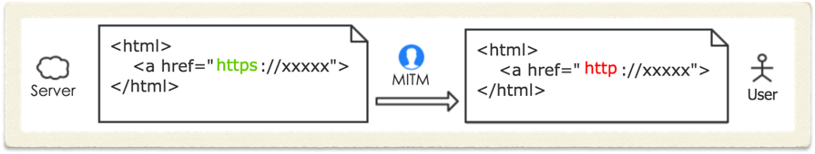
后端降级
比较流行的劫持工具 SSLStrip:
将流量中的 https:// 字符替换成 http://，让用户无法进入安全页面。
但这种替换有很大的局限性。例如动态创建的元素：
<script>
link.href = ‘https’ + ‘://………’
</script>
就难以胜任。同时大量的搜索替换，中间人的性能开销也很大。

Slide 20
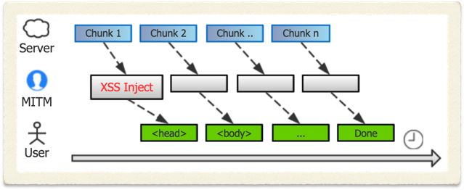
前端降级
如果使用前端脚本实现，将简单的多
脚本出现在页面头部，只需注入一次即可。
复杂的 HTML 解析交给浏览器。在应用层，直接对 DOM 进行操作：
$('A').prop('protocol', ‘http:’) // 将所有超链接的 protocol 属性变成 http

Slide 21
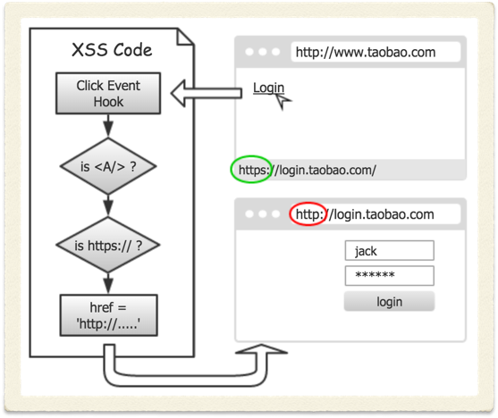
前端降级
更进一步，使用事件监听机制，阻止进入安全页面

Slide 22
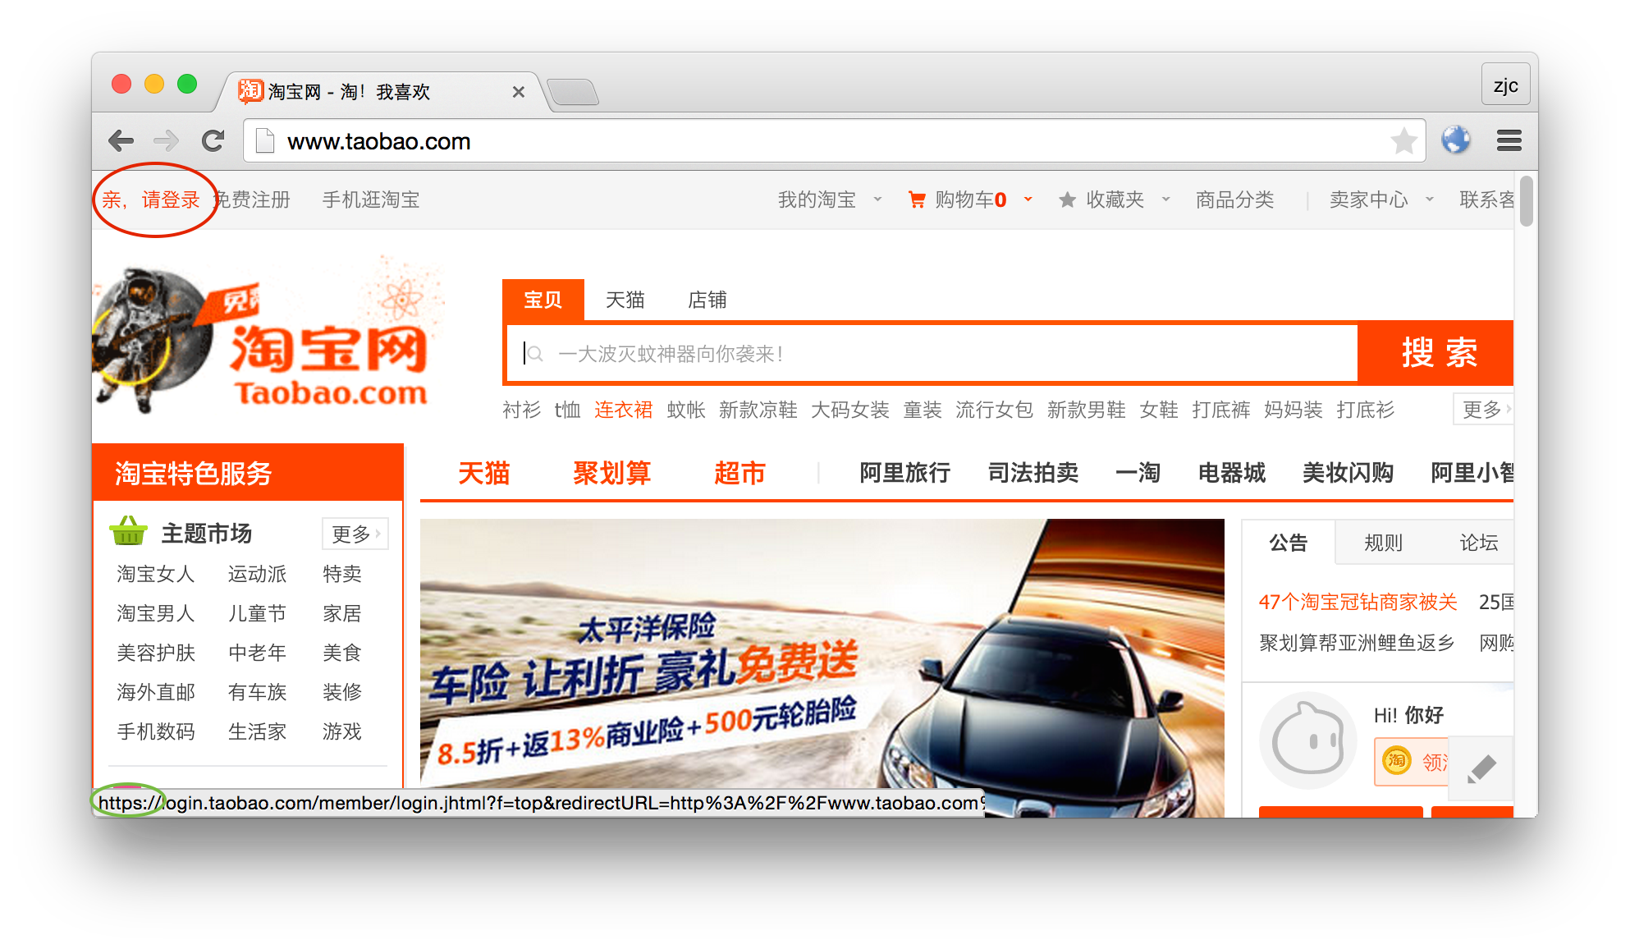
前端降级演示

Slide 23
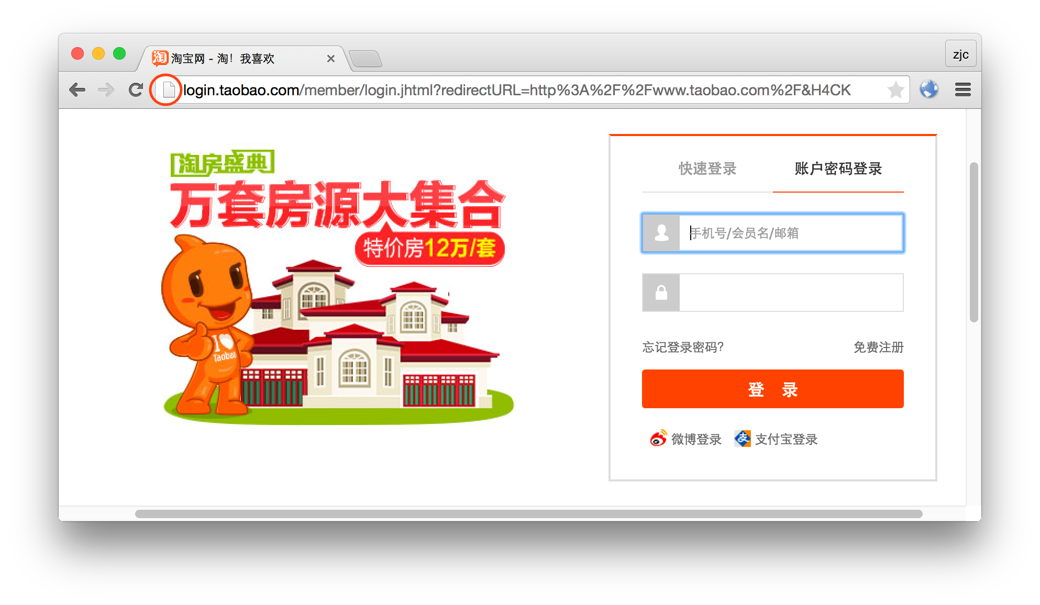

前端降级演示

Slide 24
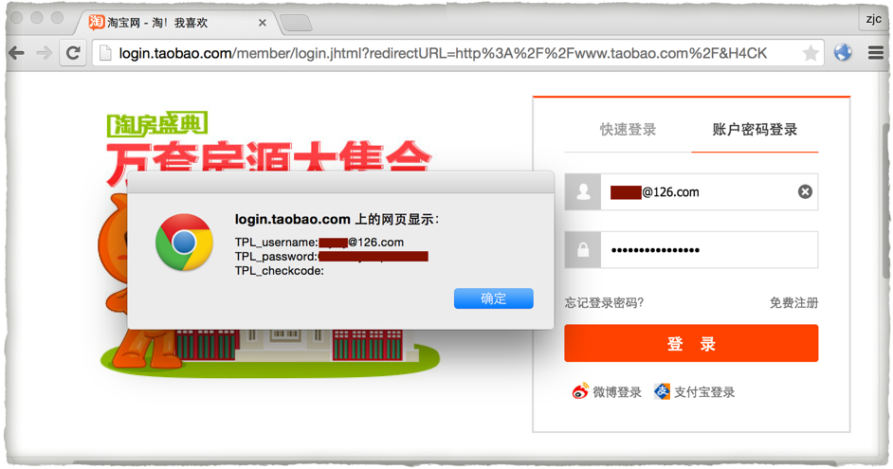
前端降级演示

Slide 25
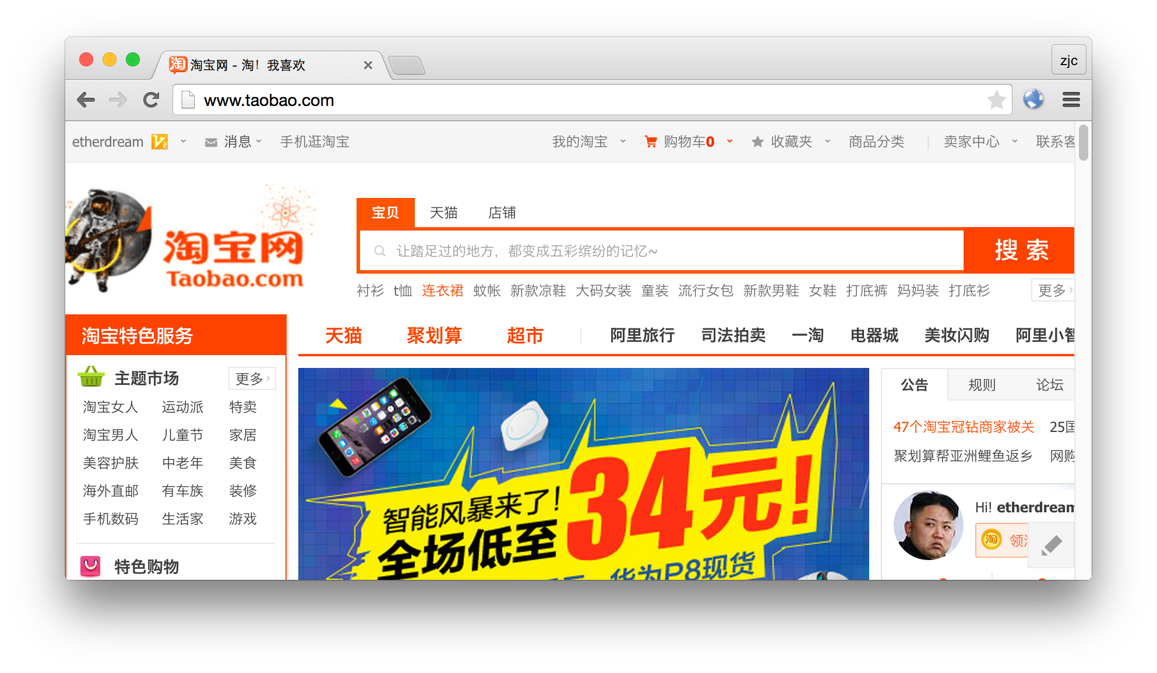
前端降级演示

Slide 26
演示

Slide 27
高级攻击
传统的劫持，只能被动等待用户。但通过脚本，中间人可主动出击
例如，可以对浏览器 储存 发起攻击，进行高级的入侵：
Cookie 侦探
记住密码侦探
HTTP 缓存污染
URL 屏蔽

Slide 28
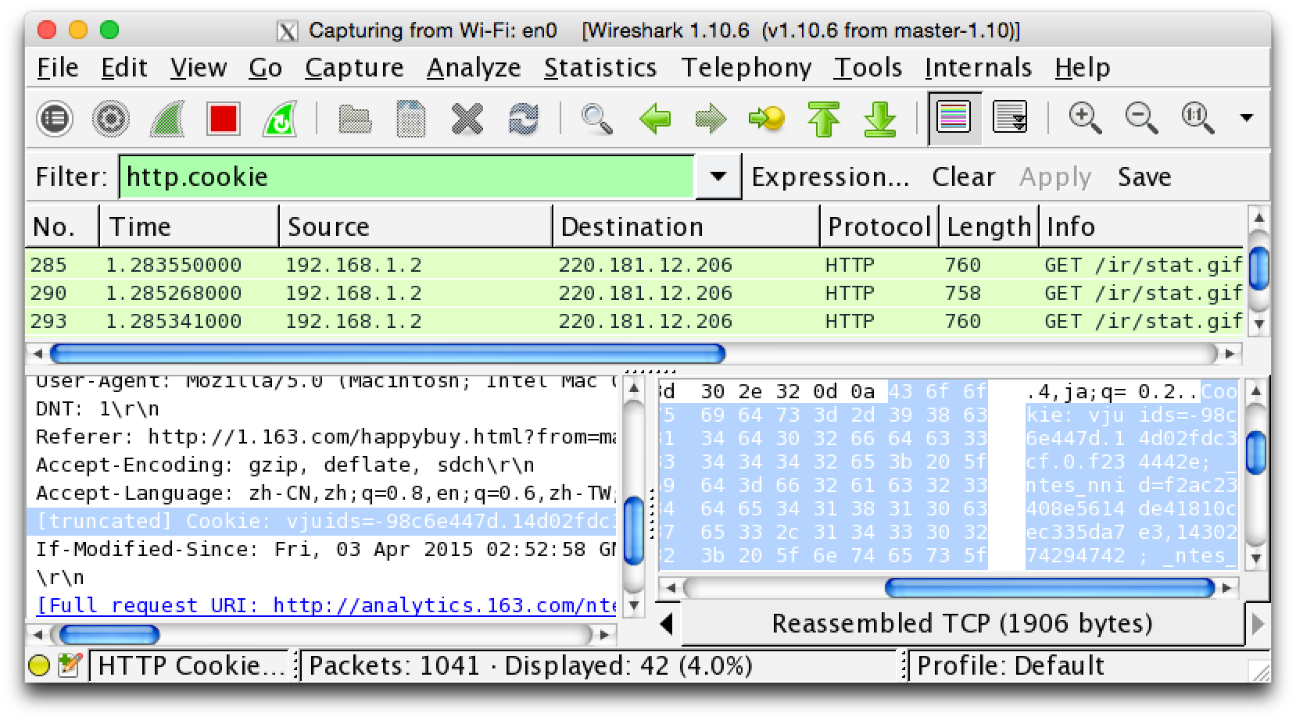

Cookie 侦探
传统模式，Cookie 通过嗅探流量获取。
这种方式只能嗅探到用户主动访问的，因此十分低效。

Slide 29
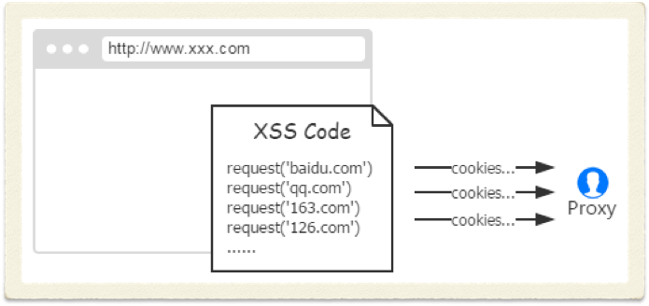
Cookie 侦探
通过前端技术，中间人可主动发起请求
发起三方请求，即可将目标站点的 Cookie 通过 HTTP 头送到流量上。
事先收集大量站点，在用户打开页面的瞬间，进行批量侦探。

Slide 30
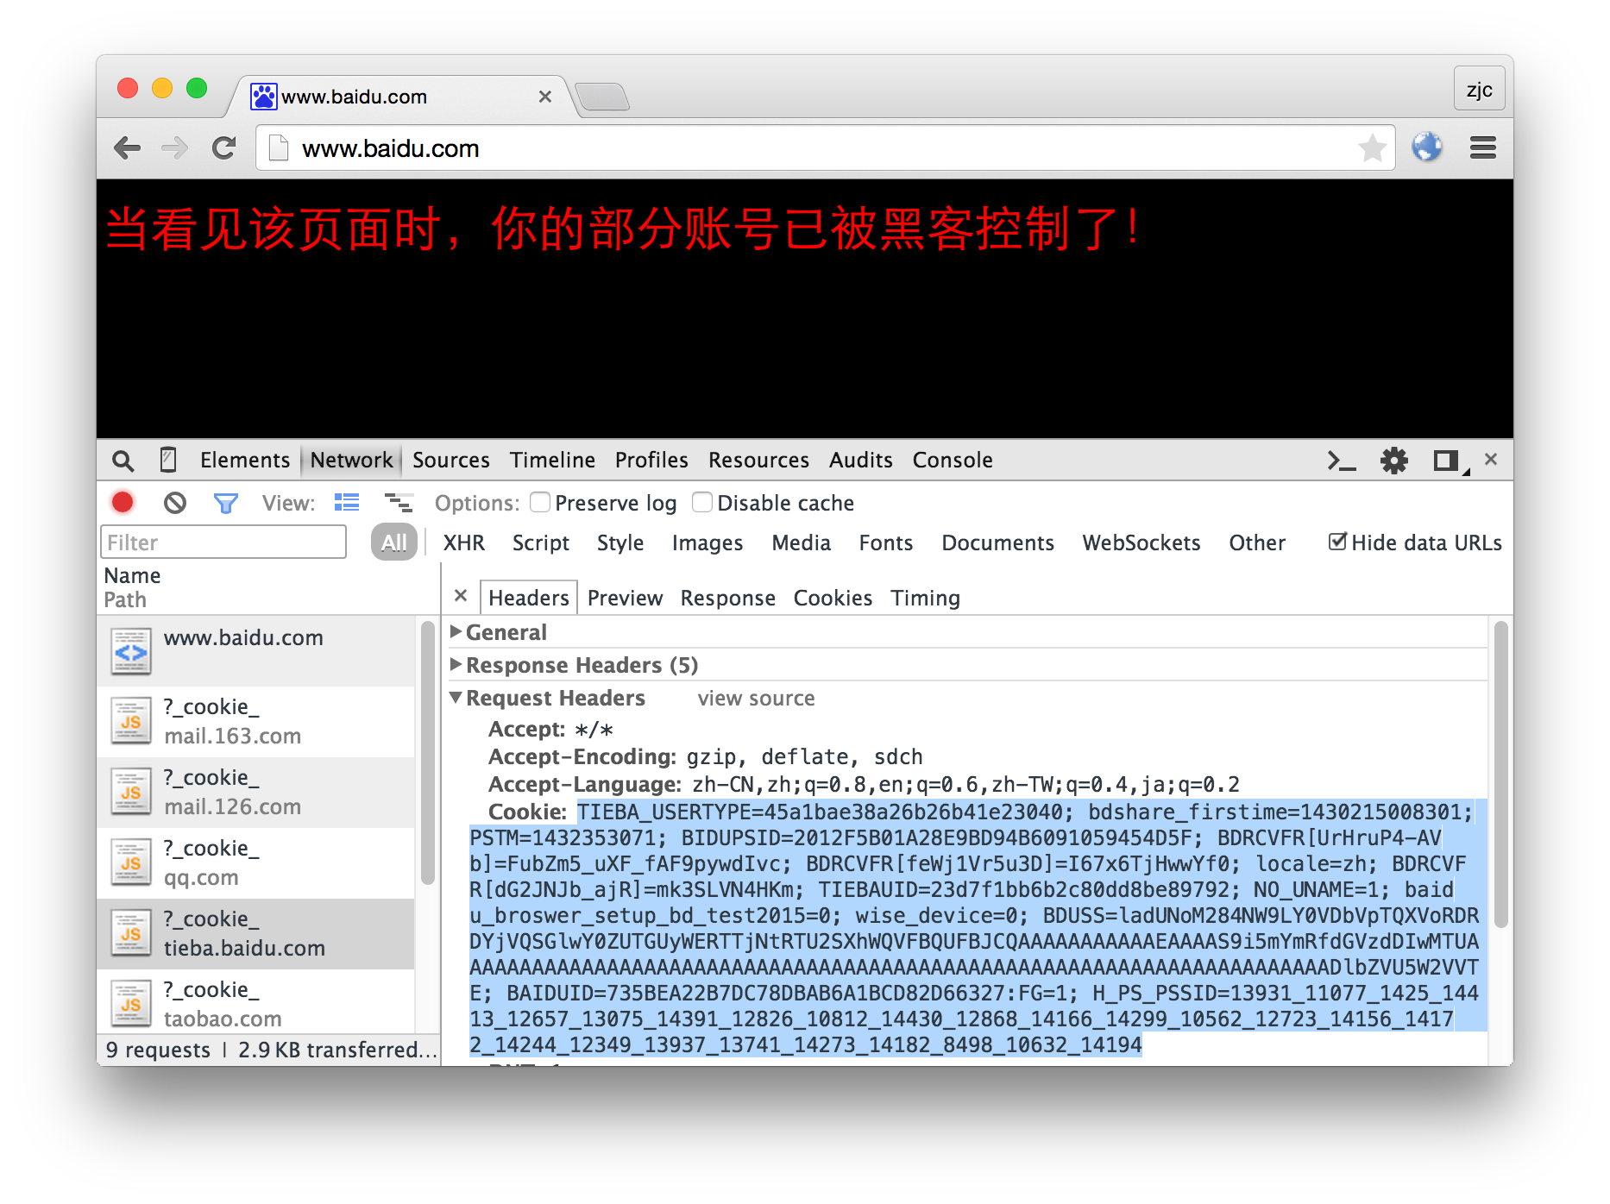

Cookie 侦探
流量劫持的环境里，用户访问任意 HTTP 页面，即可开始攻击。

Slide 31

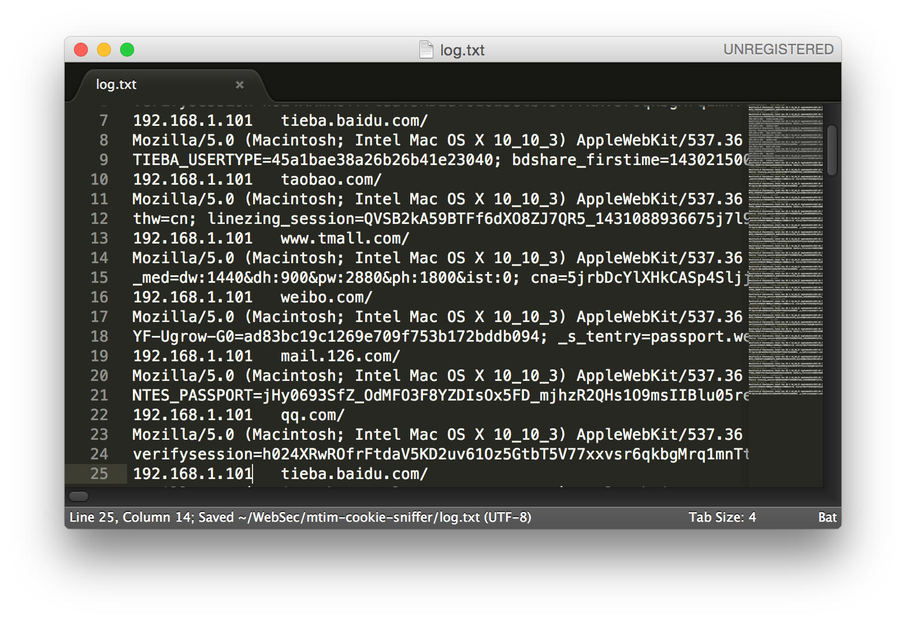
Cookie 侦探
后端，瞬间得到众多站点的 Cookie

Slide 32
Cookie 侦探
小结
前端 虽然无法访问 Cookie 数据库，但可以通过请求间接诱导
后端 掌控流量大权，能劫下任何数据，弥补前端不足
前后端里应外合，可取长补短，战斗力大幅提升

Slide 33
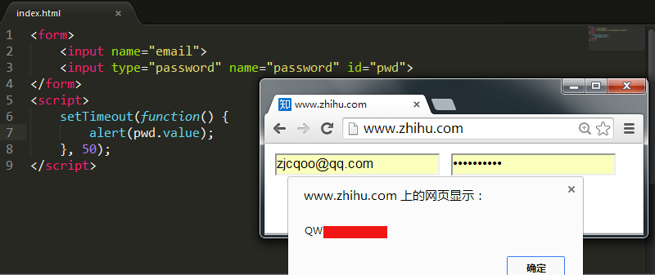

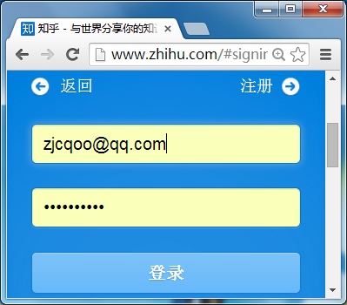

记住密码侦探
自动填表的原理
只要页面地址、表单信息与浏览器数据库中的匹配，即可自动填上

Slide 34
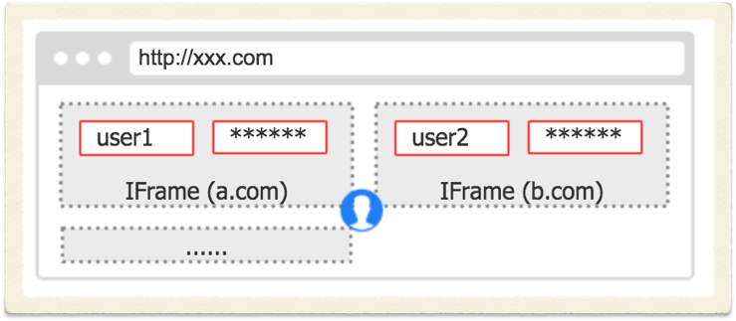
记住密码侦探
通过前端脚本，将目标站点嵌入当前页面
后端仅返回相应页面的表单骨架，加快载入。
通过框架页中的脚本，侦探输入框自动填充的内容。

Slide 35
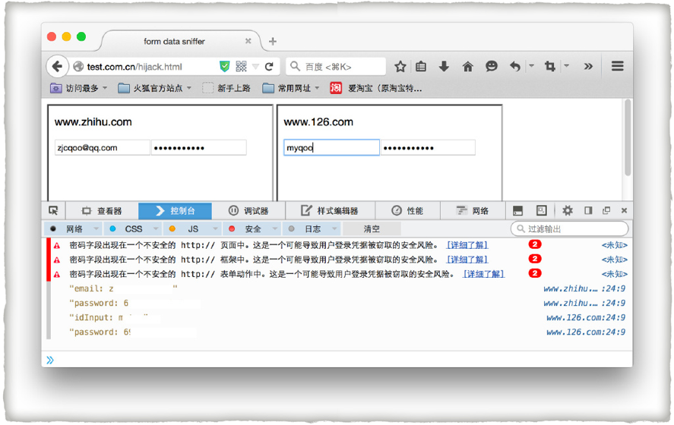
记住密码侦探

Slide 36
记住密码侦探
小结
前端：可访问任何页面
后端：可模拟页面内容
中间人能主动获得任何页面的脚本执行能力
如今大多浏览器都能对此防御。
例如 Chrome 框架页不会自动填表，主页面必须鼠标点击之后才开始，
避免在用户毫无交互的情况下，泄露表单数据。

Slide 37
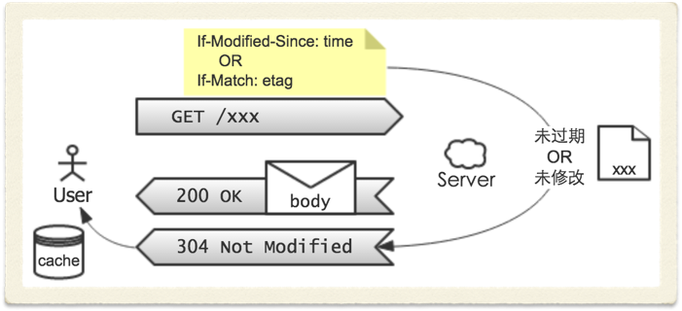
HTTP 缓存污染
为了加快网页浏览，HTTP 实现了一套缓存机制
但该机制存在缺陷： 无法对前后端内容进行校验，因此难以确保用户缓存的一致性。

Slide 38
HTTP 缓存污染
被中间人篡改的资源，也会被写入浏览器缓存。
用户回到 正常网络 里，仍有可能访问到 被篡改的缓存 资源。
只要服务端资源未修改，请求始终返回 304，导致用户长期使用被篡改的缓存

Slide 39
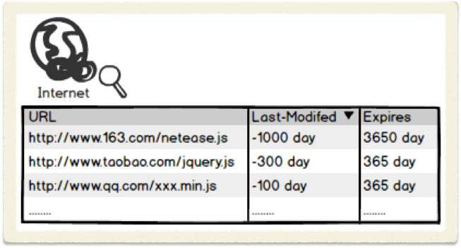
HTTP 缓存污染
为了让缓存时间发挥到极致，事先找出各大网站上比较稳定的资源
过期时间长，意味不会经常修改；最后修改时间久远，说明确实很久没修改。

Slide 40
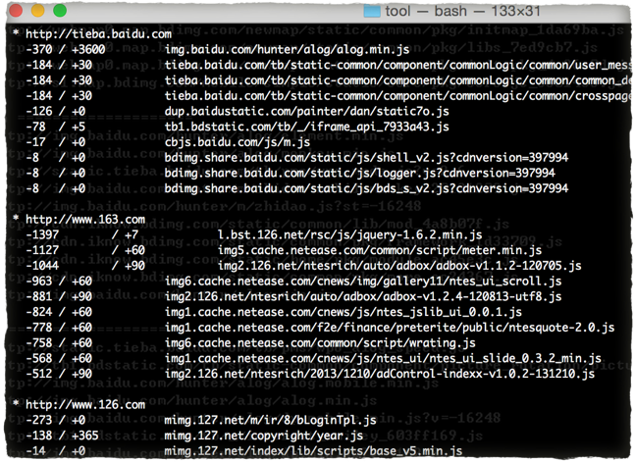
HTTP 缓存污染
通过工具，可批量找出这类资源

Slide 41
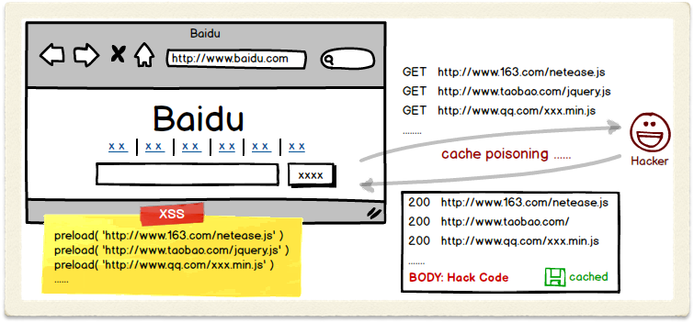
HTTP 缓存污染
当用户进入劫持页面，前端 预加载 这些脚本资源，以进行缓存
后端返回时，在其中插入攻击代码，于是 用户缓存了带毒的脚本

Slide 42
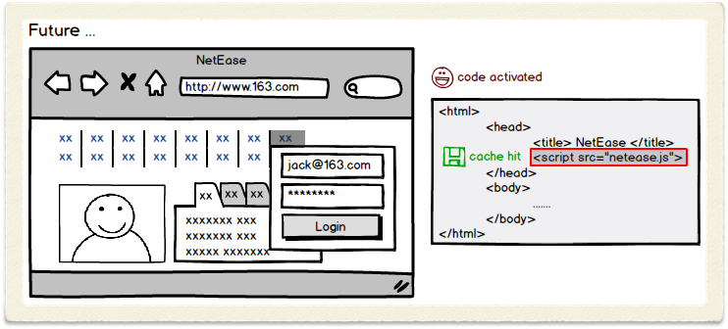
HTTP 缓存污染
未来，用户访问引用了这些资源的网站时，攻击脚本将从缓存中唤醒。
只要用户不清空缓存，被感染的脚本始终附着在用户硬盘里！

Slide 43
HTTP 缓存污染
小结
缓存缺少内容签名机制，无法检测前后端内容的一致性
缓存没有同源策略限制，跨源引用的资源仍能缓存
缓存具有持久性，因此只埋伏不攻击，为长期入侵做准备（Rootkit）

Slide 44
URL 屏蔽
如果 Cookie 太大，会发生什么 ？
先来测试一下：
for (i = 0; i < 20; i++)
document.cookie = i + '=' + 'X'.repeat(2000)

Slide 45
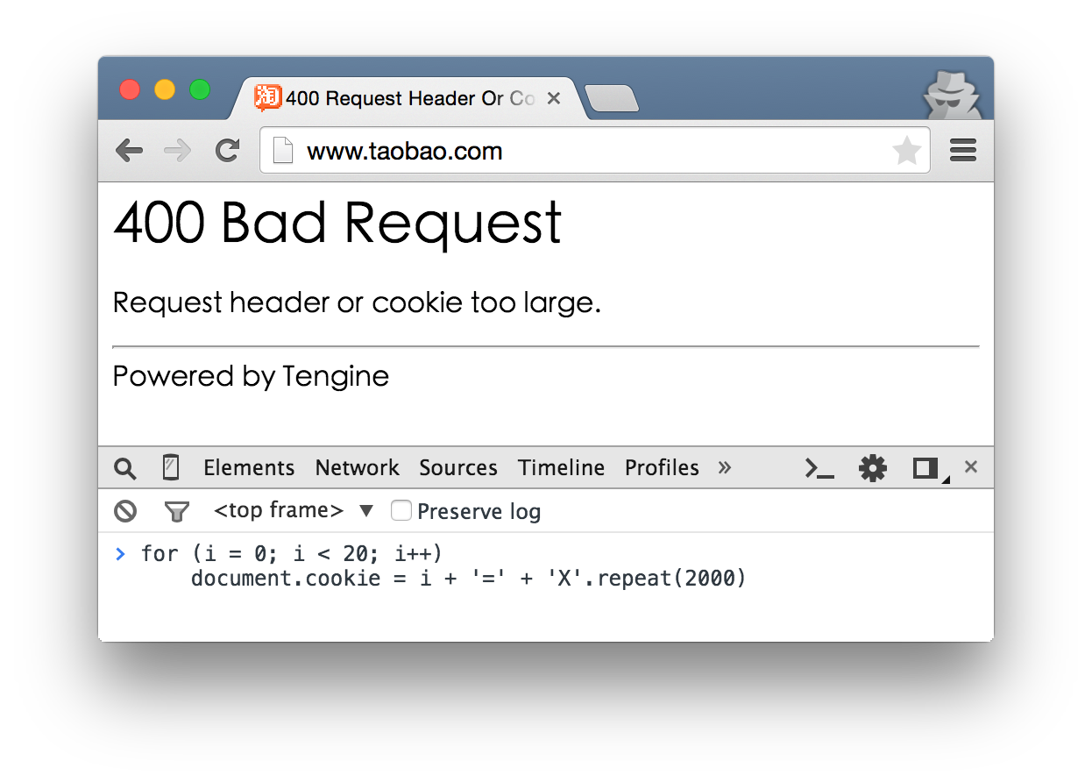

URL 屏蔽
服务器会拒绝过大的请求

Slide 46
URL 屏蔽
由于 Cookie 具有 持续性，因此该 URL 长期无法访问！
利用该特征，可对特定站点进行屏蔽。

Slide 47
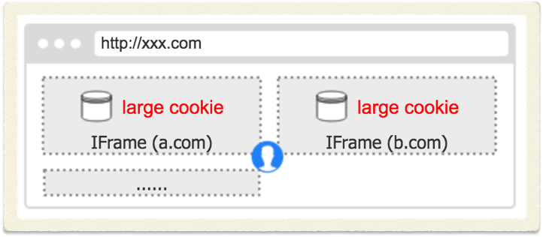
URL 屏蔽
通过中间人，可给任意站点设置超大 Cookie
后端使用 Set-Cookie 字段也能设置，但 HTTP 头无法压缩，导致流量较大。
前端可通过脚本创建字符串，效率更高。

Slide 48
URL 屏蔽
Cookie 属性利用
expires 可设置超长的过期时间，长期屏蔽
domain 可设置为根域，对所有子站都生效
path 更精确屏蔽粒度，不影响站点其他资源
由于 Cookie 没有协议之分，因此对于 HTTPS 站点也能生效！

Slide 49
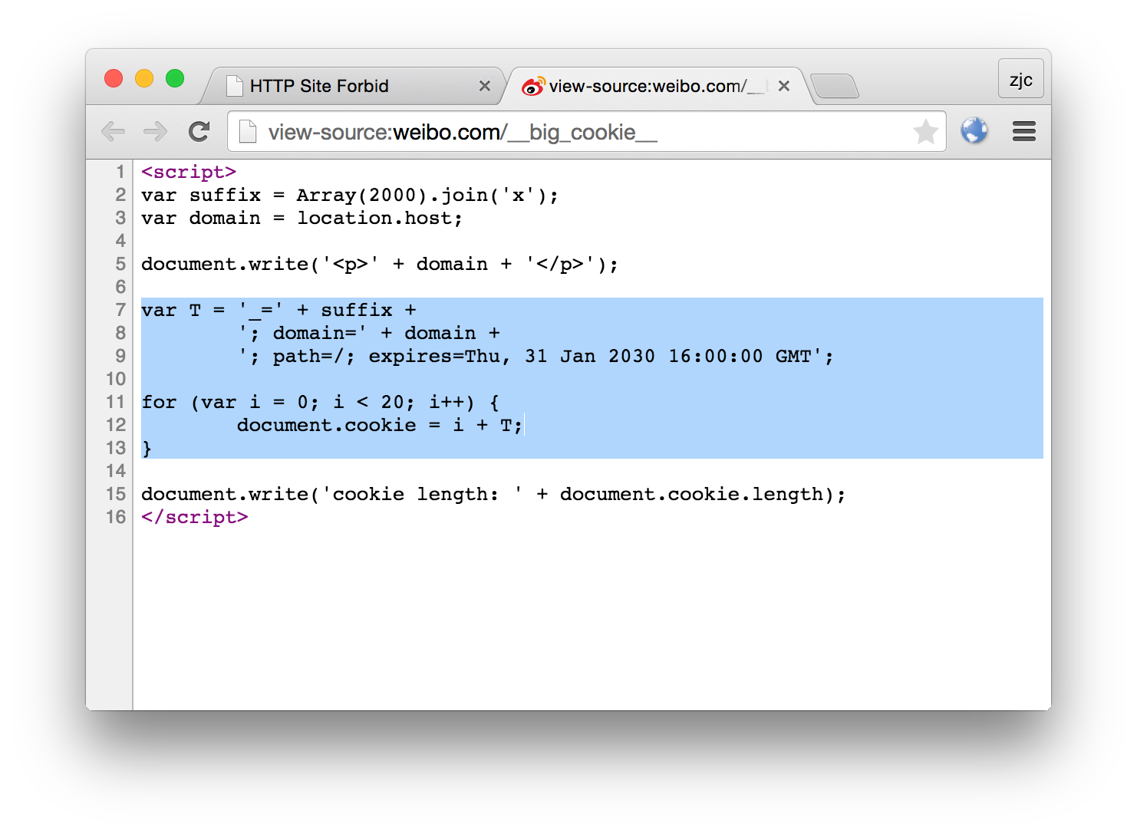

URL 屏蔽
通过前端脚本，对目标站点设置 Cookie

Slide 50
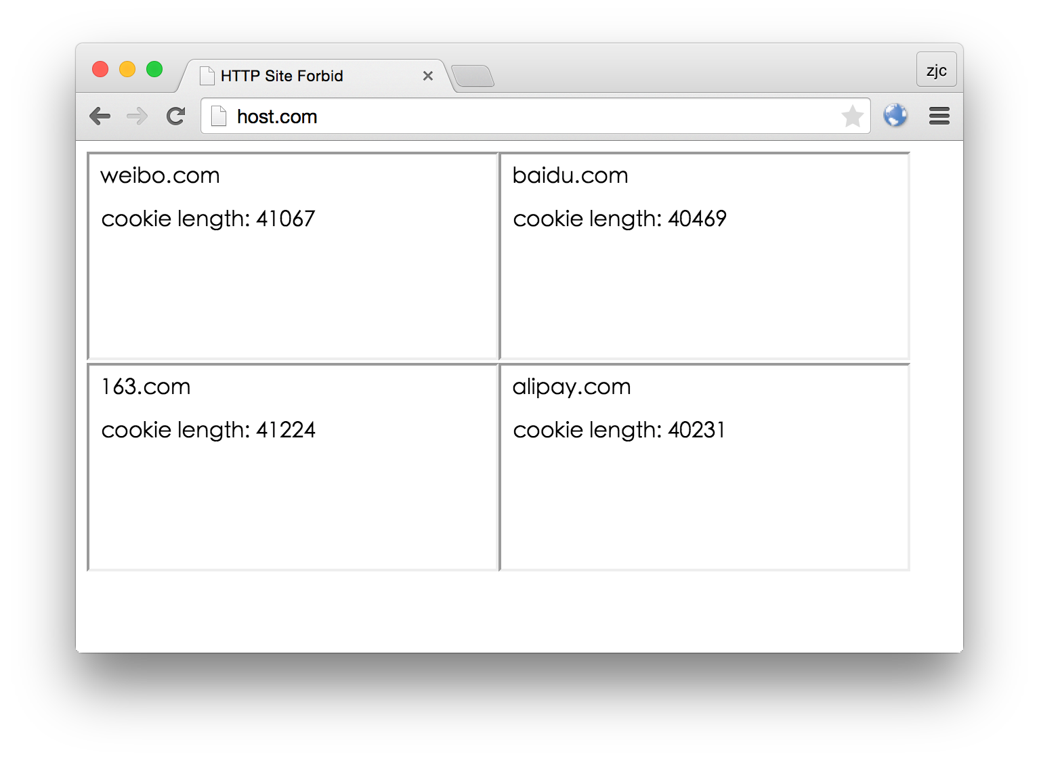

URL 屏蔽
通过前端脚本，对目标站点设置 Cookie

Slide 51
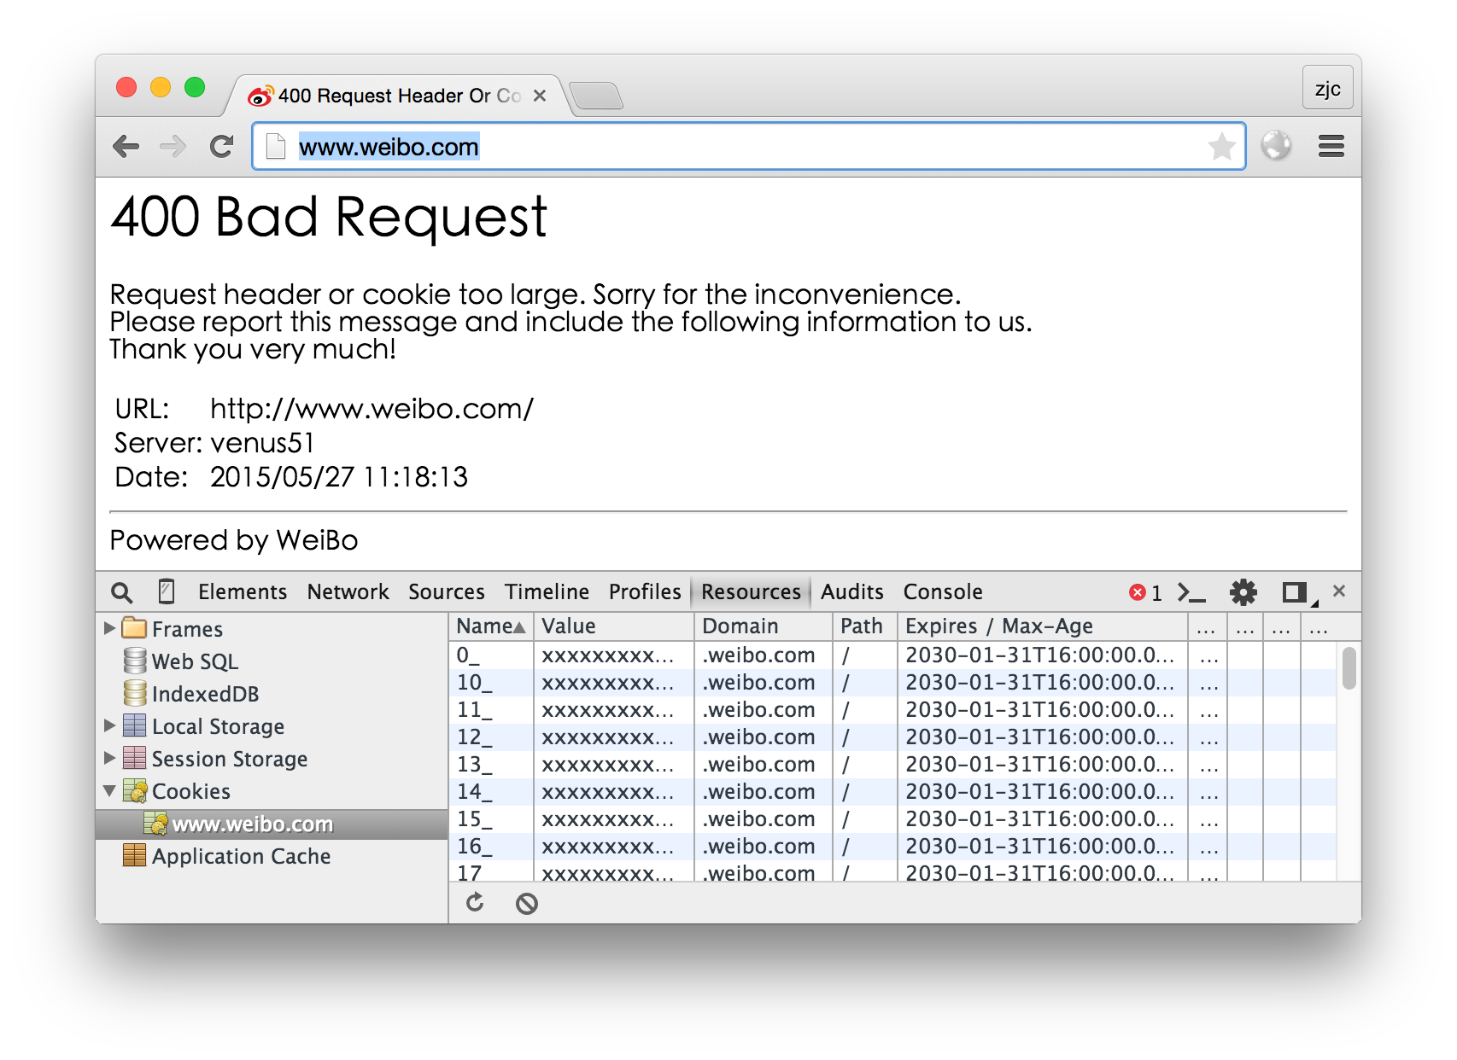

URL 屏蔽
回到正常网络，被屏蔽的站点无法访问

Slide 52
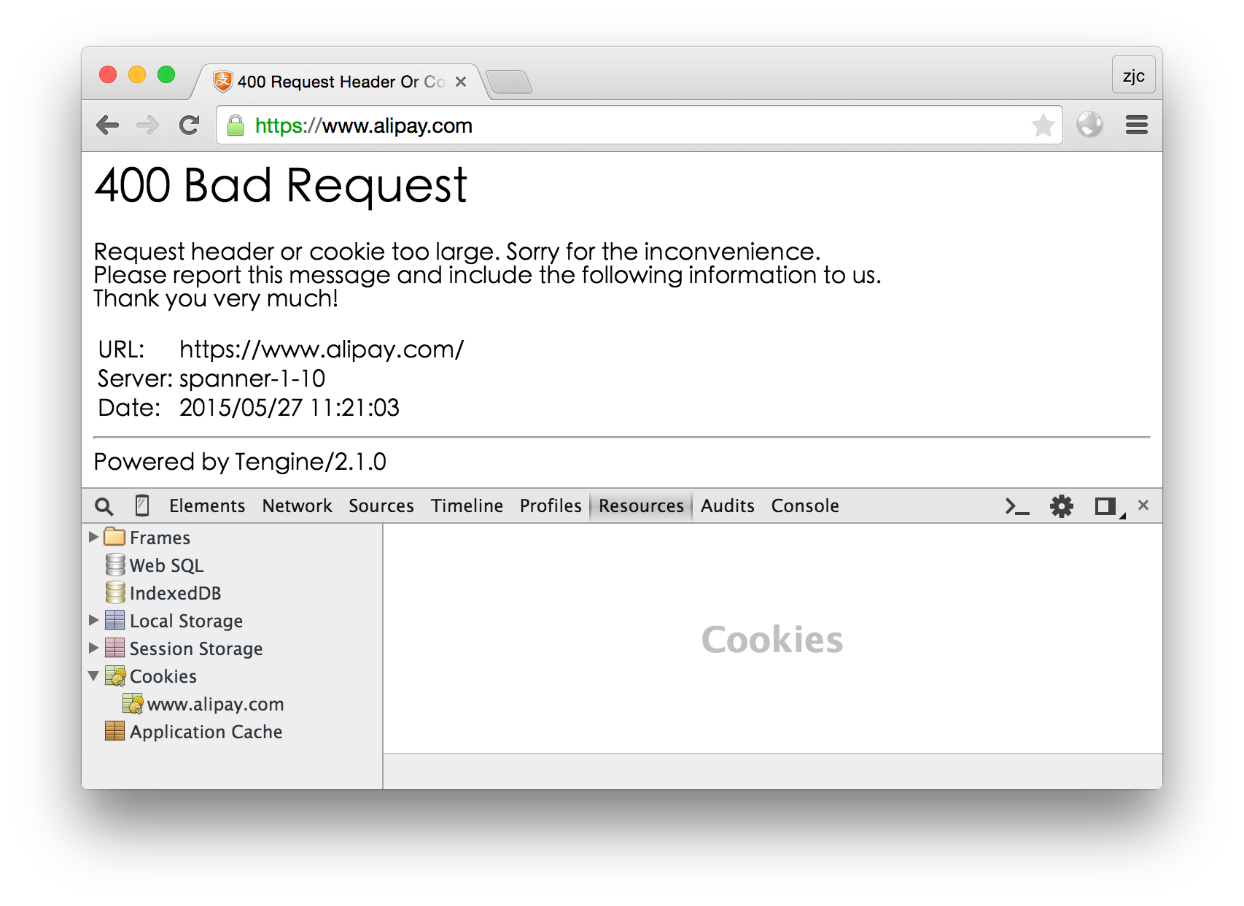

URL 屏蔽
HTTPS 站点也无法幸免

Slide 53
URL 屏蔽
小结
效果不及缓存污染，但适用于任何站点，甚至 包括 HTTPS 站点！
实际意义？例如：
屏蔽资料修改页面，阻止用户改密码
屏蔽注销接口，让用户的会话不会失效
屏蔽补丁更新，等等
当然，该攻击通过 XSS 也能实现，任何一个子站都能设置根域 Cookie。
只是流量劫持更加简单，可以在任意 HTTP 站点上「注入」XSS。

Slide 54




更多玩法
HTML5 时代，前端脚本丰富多彩。
发挥想象，可以将中间人攻击，玩出更多有趣的新招数。
本文案例可在此查看：
www.cnblogs.com/index-html

Slide 55
